Slide 1
mycat 简介
mycat是什么？
mycat是数据库中间件。
中间件：是一类连接软件组织和应用的计算机软件，以便于软件各部件之间的沟通。
例子：Tomcat web中间件（连接客户端与服务器）
数据库中间件：连接Java应用程序和数据库

Slide 2
mycat 简介
为什么要用mycat？
数据库
mycat
java应用
数据库
java应用
数据库
1.java与数据库紧耦合（传统项目Java应用与数据库直接相连）
2.高访问量高并发对数据库的压力
3.读写请求数据不一致

Slide 3
mycat 作用
•读写分离
其实所谓的读写分离就是在数据库集群架构中，让主库负责处理写入操作，而从库只负责处理select查询，让两者分工明确达到提高数据库整体读写性能。当然，主数据库另外一个功能就是负责将数据变更同步到从库中，也就是写操作。通过读写分离，可分摊服务器压力，提高机器的系统处理效率。

Slide 4
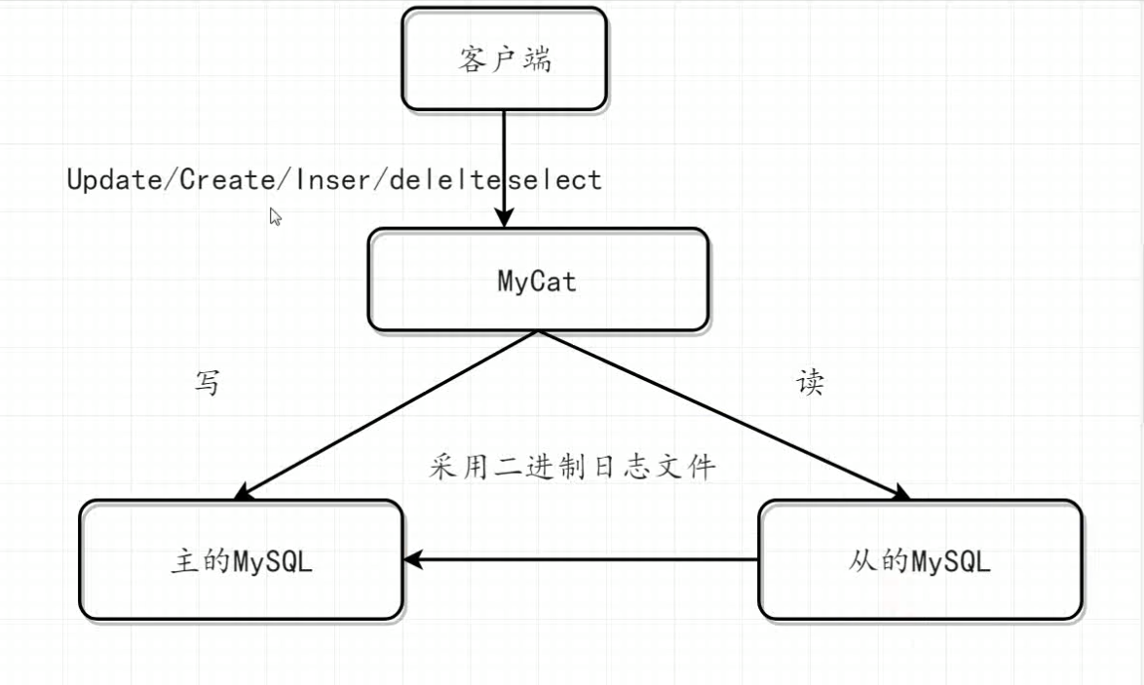
搭建读写分离
通过 Mycat 和 MySQL 的主从复制配合搭建数据库的读写分离，实现 MySQL 的高可用性
搭建一主一从,一个主机用于处理所有写请求，一台从机负责所有读请求，架构图如下

Slide 5
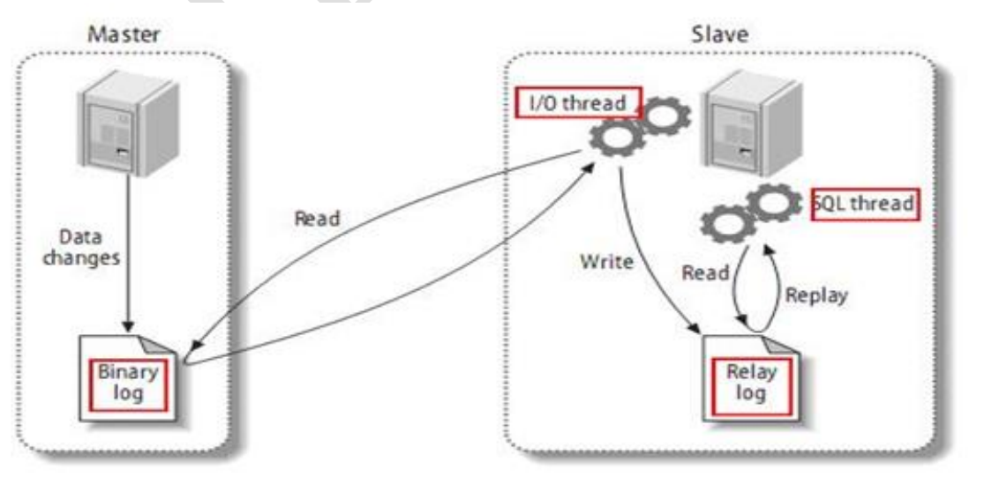
搭建 mysql 数据库主从复制
① MySQL 主从复制原理

Slide 6
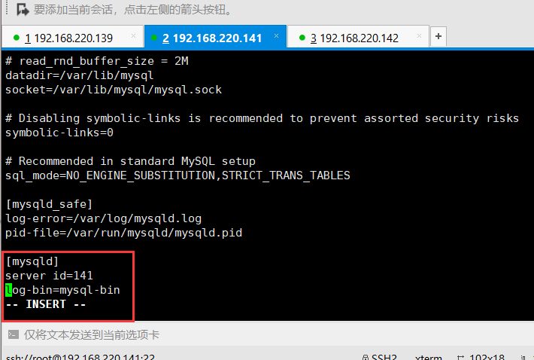
搭建 mysql 数据库主从复制
② 主机配置(192.168.220.141)
修改配置文件：vim /etc/my.cnf
#主服务器唯一ID
server-id=141
#启用二进制日志
log-bin=mysql-bin
重启mysql服务：
systemctl restart mysqld

Slide 7
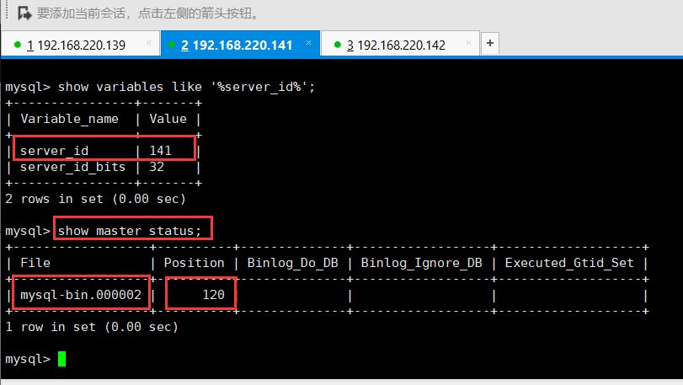
搭建 mysql 数据库主从复制
② 主机配置(192.168.220.132)
验证是否已经配置成功，如果能够查询对应配置文件中的server_id 说明已经配置成功。
show variables like '%server_id%';
查看状态，如果能够看到同步的文件，和行数 说明已经配置成功。
show master status;

Slide 8
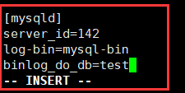
搭建 mysql 数据库主从复制
③ 从机配置(192.168.220.142)
修改配置文件：vim /etc/my.cnf
server-id=142 ###从服务器server_id
log-bin=mysql-bin ###日志文件同步方式
binlog-do-db=test ###同步数据库
重启mysql服务：
systemctl restart mysqld

Slide 9
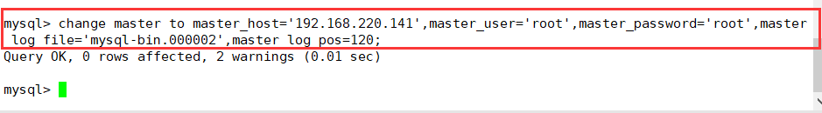
搭建 mysql 数据库主从复制
② 从机配置(192.168.220.142)
验证是否已经配置成功，如果能够查询对应配置文件中的server_id 说明已经配置成功。
show variables like '%server_id%';
从服务器同步主服务器配置
change master to master_host='192.168.220.141',master_user='root',master_password='root',master_log_file='mysql-bin.具体值',master_log_pos=具体值;

Slide 10
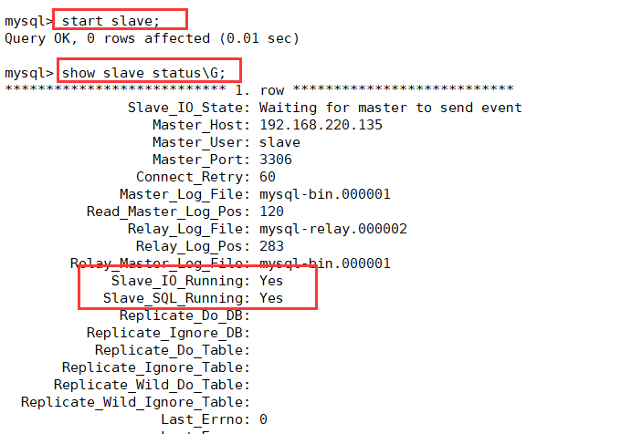
搭建 mysql 数据库主从复制
#启动从服务器复制功能 start slave;
#查看从服务器状态 show slave status\G;
这两个参数都是Yes，则说明主从配置成功

Slide 11
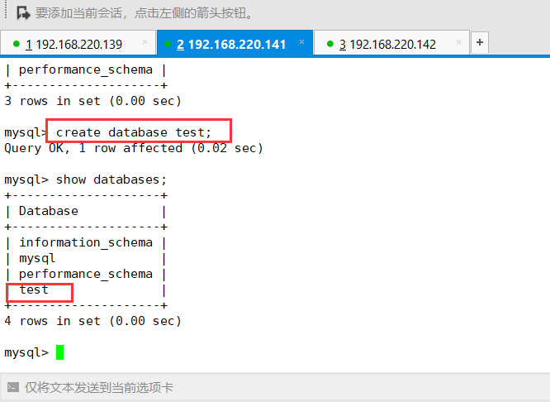
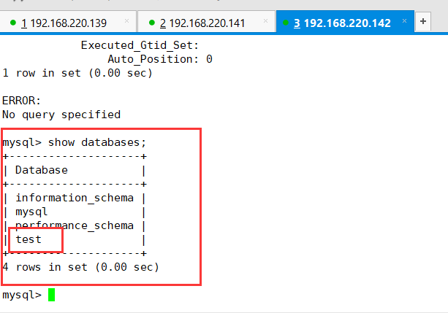
搭建 mysql 数据库主从复制
主机新建库、新建表、insert 记录，从机复制
主机
从机

Slide 12
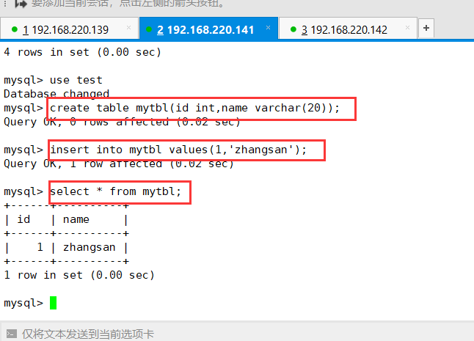
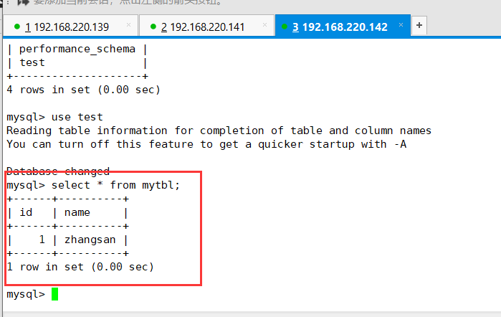
搭建 mysql 数据库主从复制
主机新建库、新建表、insert 记录，从机复制
主机
从机

Slide 13
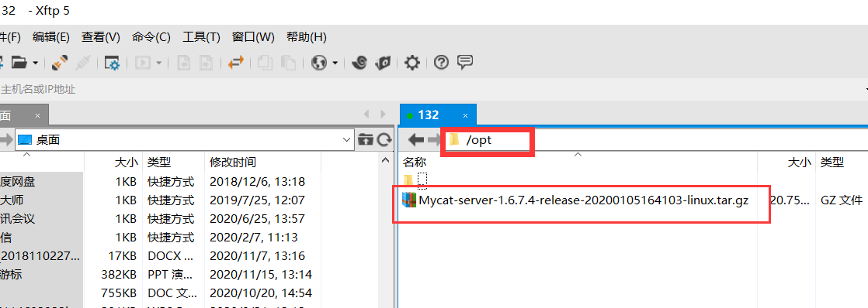
mycat 安装
第一步：下载mycat压缩包
地址：http://www.mycat.org.cn/
•第二步：借助xftp工具将压缩包传入Linux的目录下

Slide 14
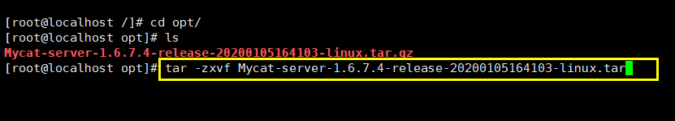
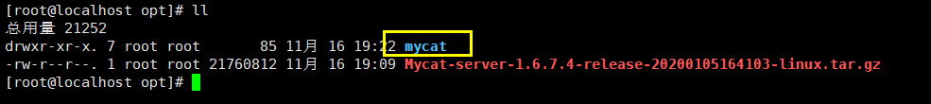
mycat 安装
第三步：解压缩
命令：tar -zvxf 加压缩包名
解压完成后如下：

Slide 15
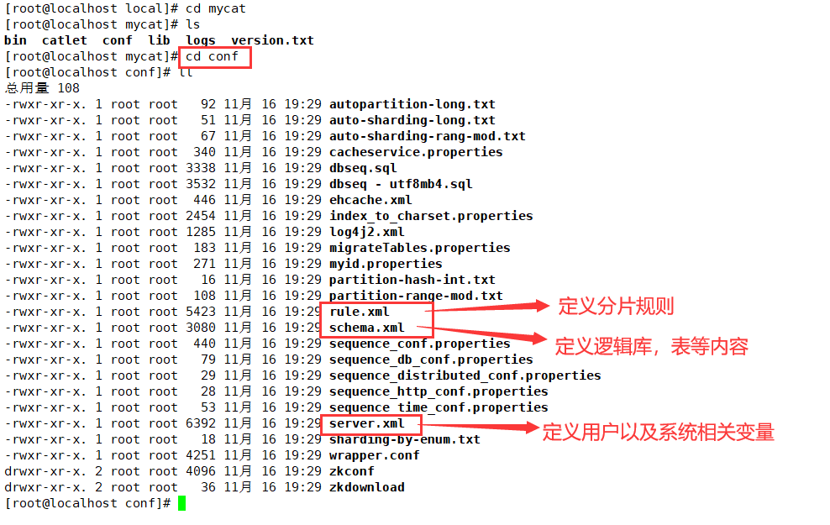
mycat 启动
修改配置文件
暂时不用配置

Slide 16
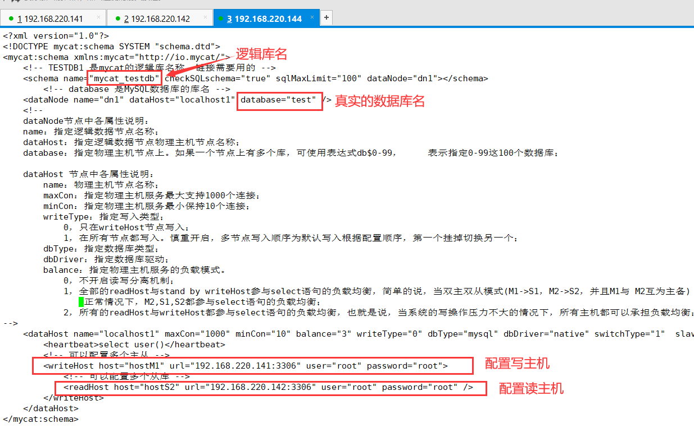
修改配置文件 schema.xml

Slide 17
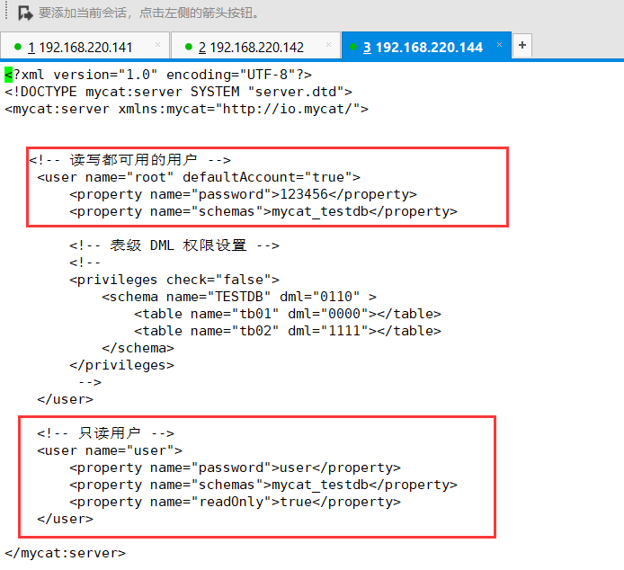
mycat 启动
修改配置文件server.xml

Slide 18
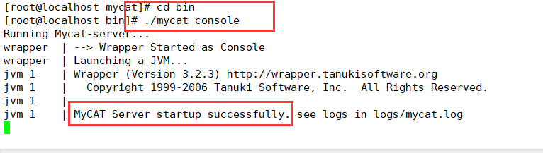
mycat 启动
启动程序
①控制台启动 ：去 mycat/bin 目录下执行 ./mycat console
②后台启动 ：去 mycat/bin 目录下 ./mycat start
为了能第一时间看到启动日志，方便定位问题，我们选择①控制台启动。

Slide 19
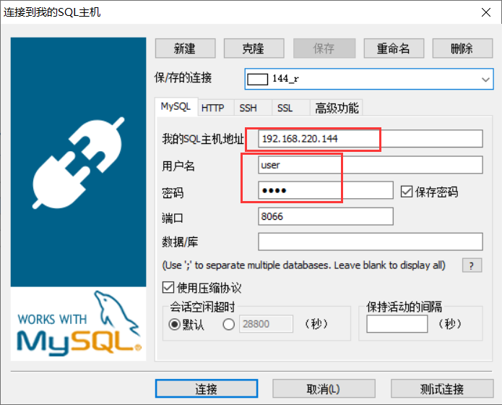
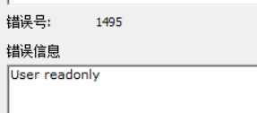
mycat 登录
通过sqlyog远程连接mycat,user用户登录
user用户为只读用户，登录进去只能查询数据，增删查操作会提示一下信息

Slide 20
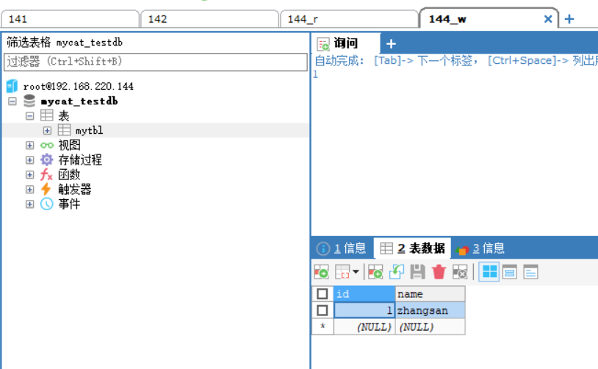

mycat 登录
通过sqlyog远程连接Mycat,root用户登录
root用户为读写用户，登录进去既能查询数据，又能写数据

Slide 21
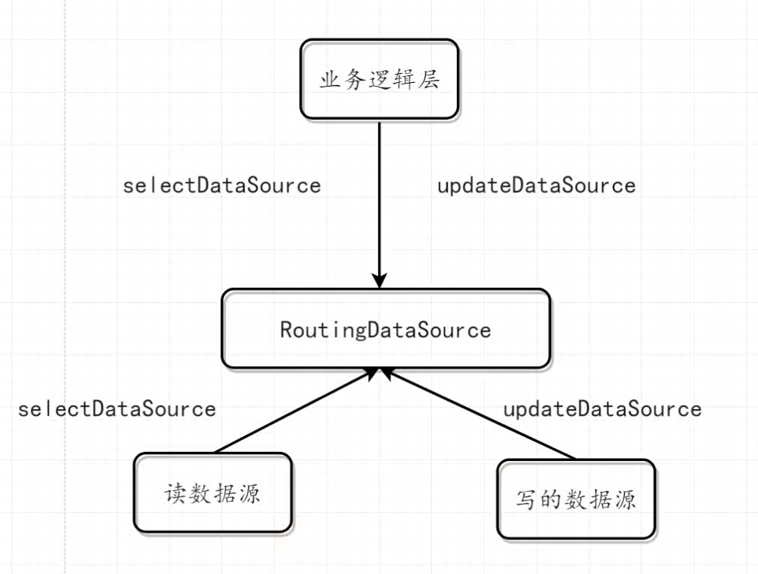
springboot 整合读写分离

Slide 22
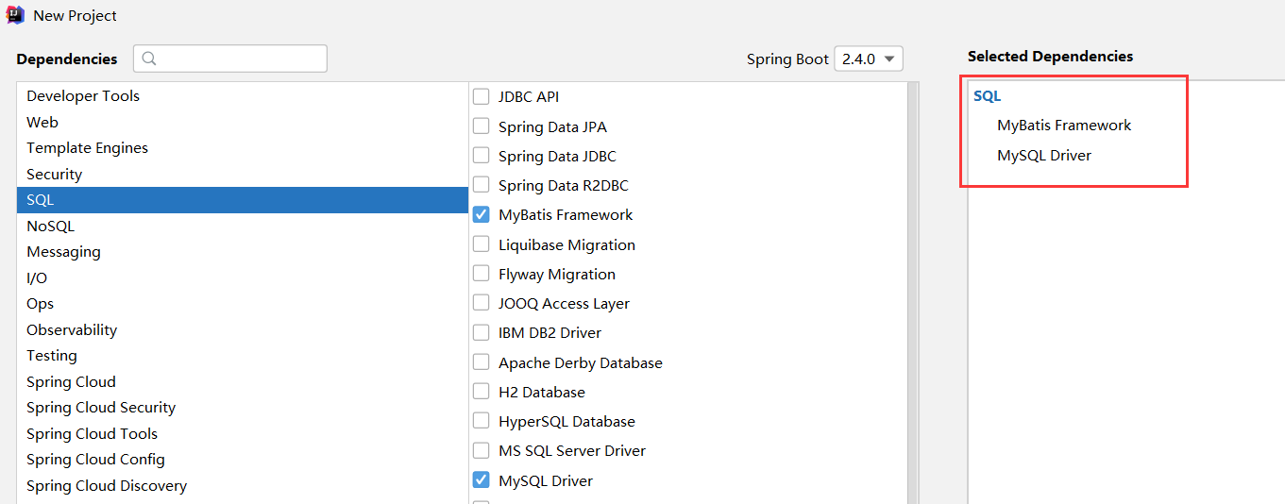
springboot 整合读写分离
新建springboot项目，选择依赖

Slide 23
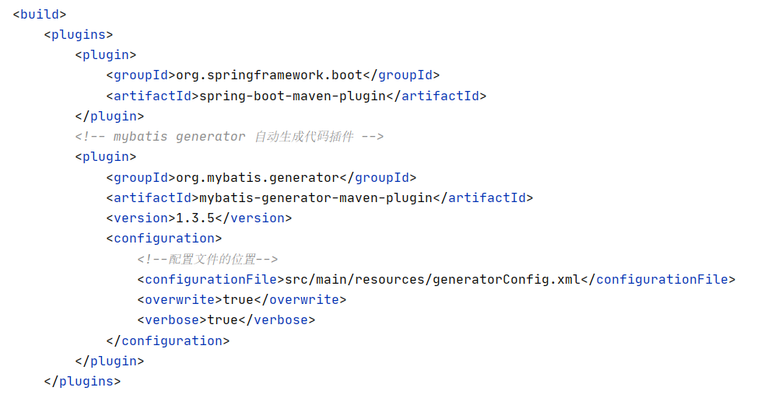
springboot 整合读写分离
在pom.xml中添加如下内容：

Slide 24
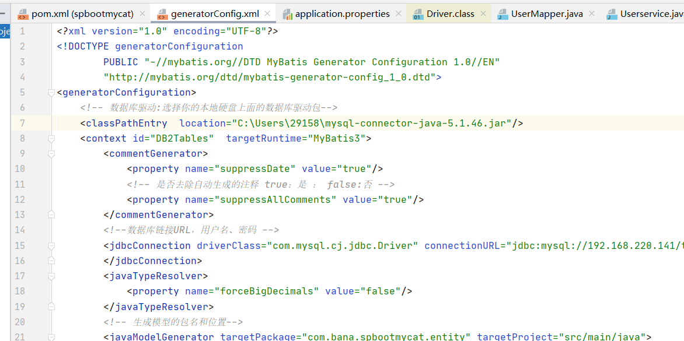
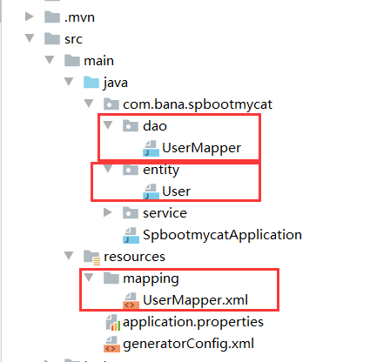
springboot 整合读写分离
新建generatorConfig.xml文件，利用mybatis的逆向工程：

Slide 25
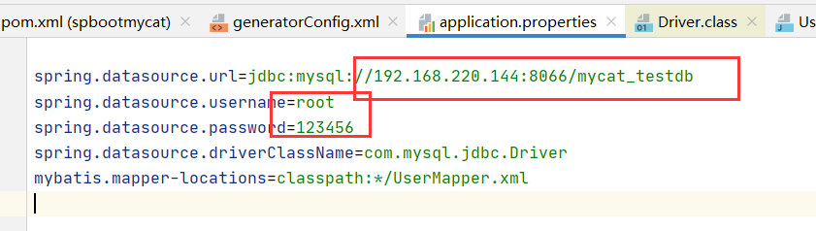
springboot 整合读写分离
在application.properties中配置数据库信息：
登录的是mycat的root用户

Slide 26
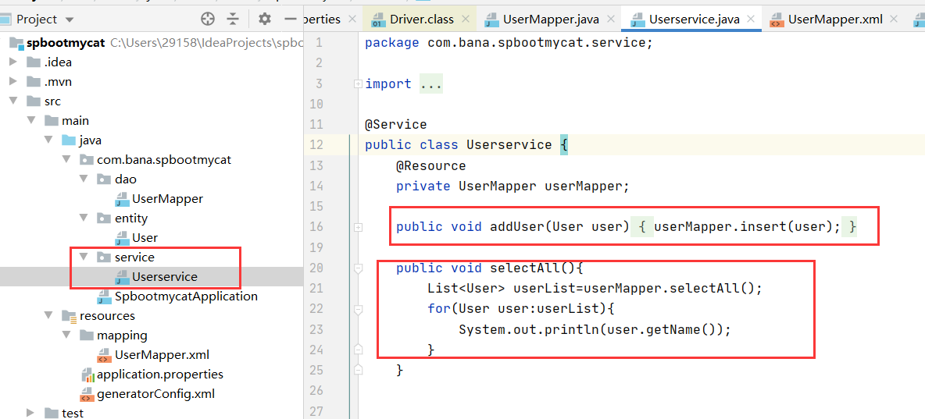
springboot 整合读写分离
编写service层方法：

Slide 27
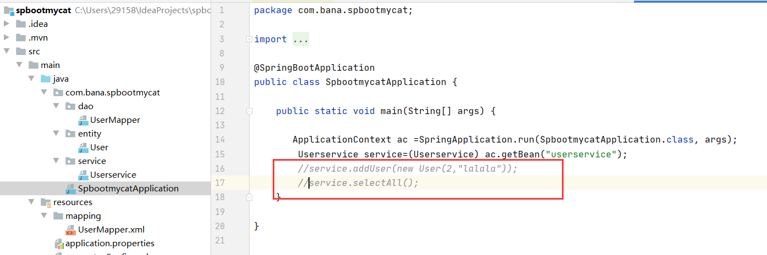
springboot 整合读写分离
编写SpbootmycatApplication如下，启动后即可查看读写分离效果：

